Slide 1


Slide 2
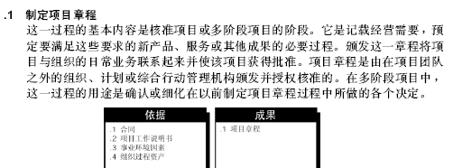
1

Slide 3
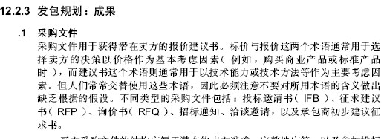
3

Slide 4
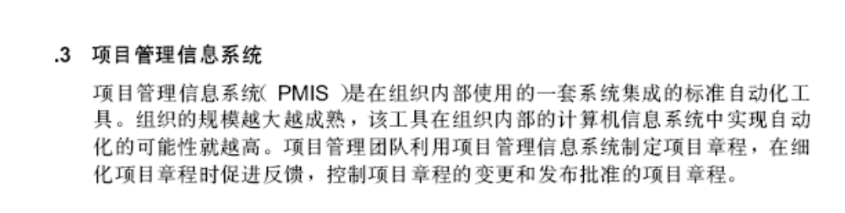
4

Slide 5
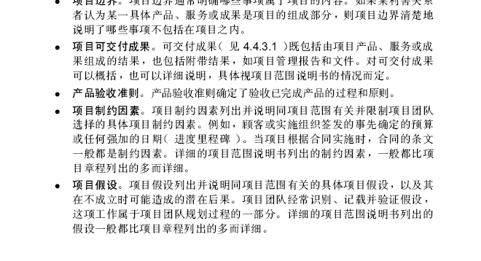
8

Slide 6
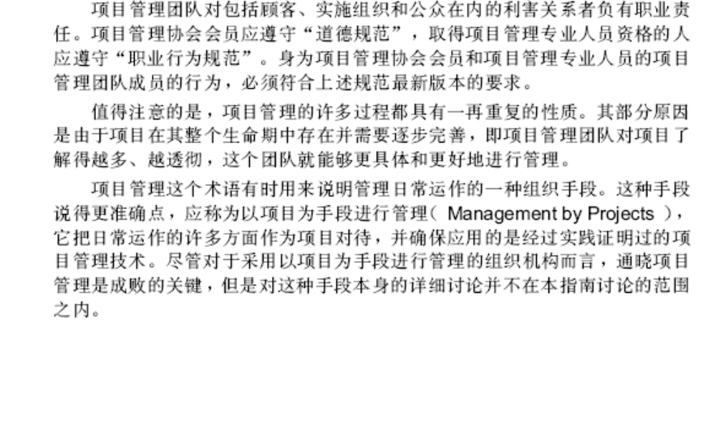
10

Slide 7
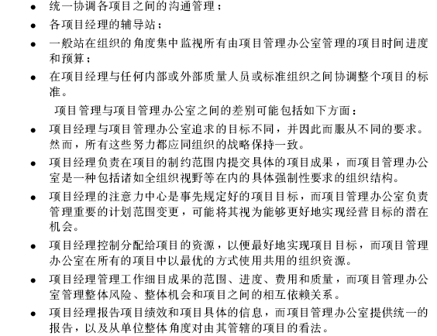
11

Slide 8
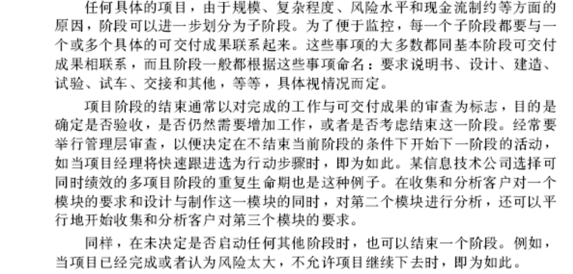
15

Slide 9
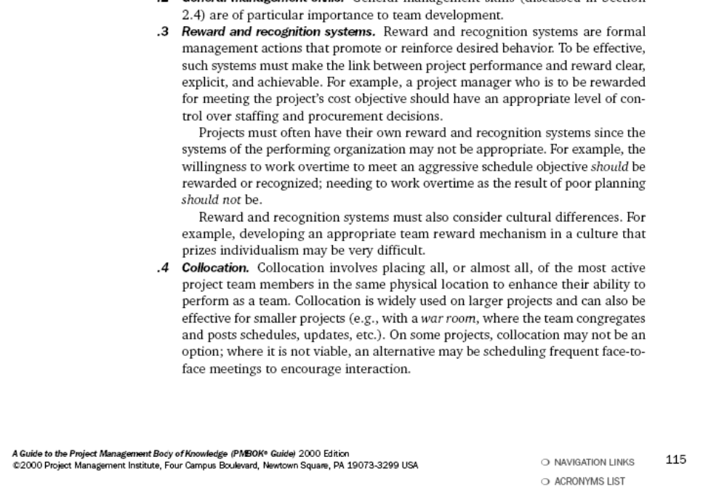
17

Slide 10
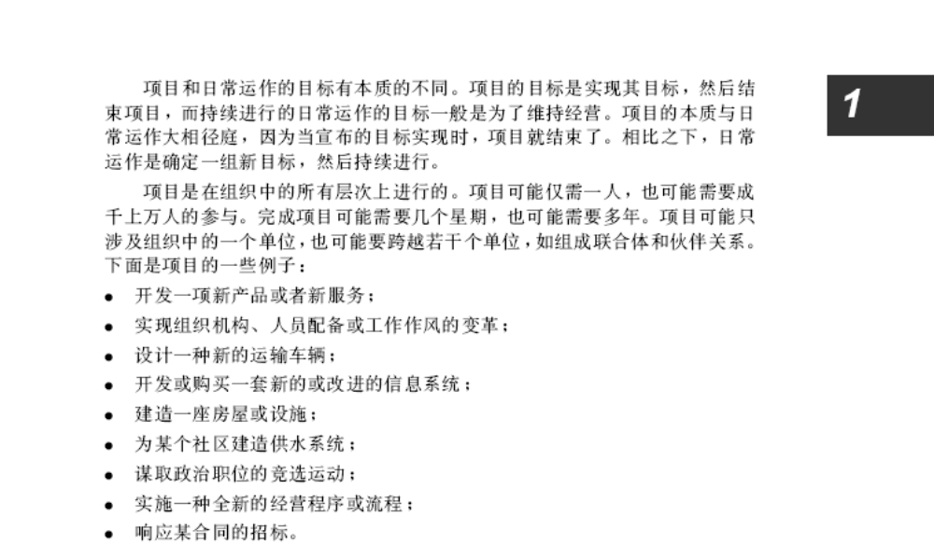
21

Slide 11
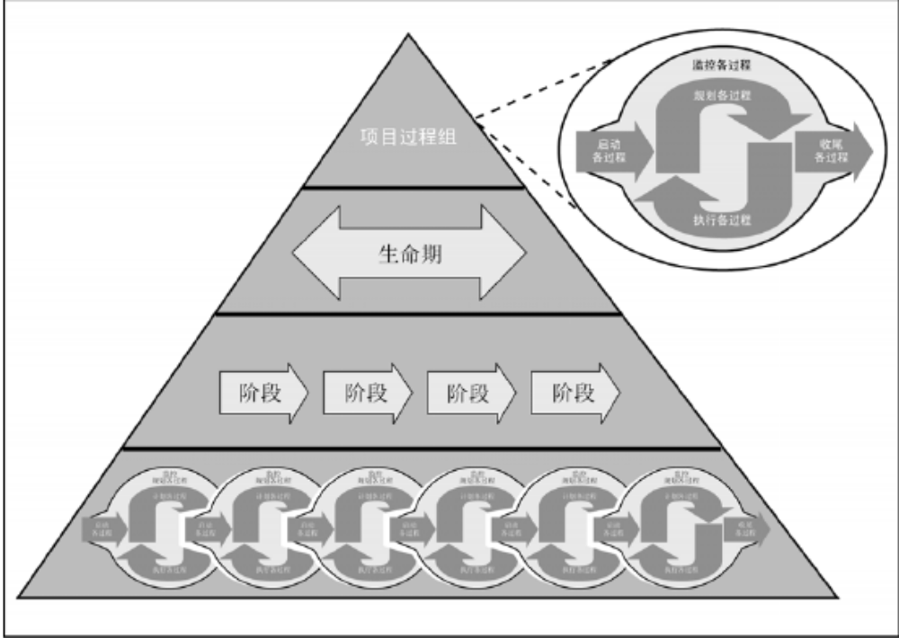
23

Slide 12
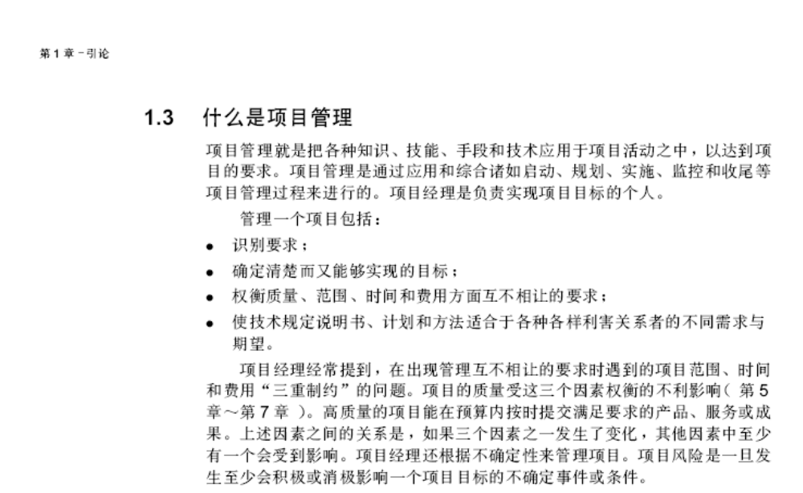
26、27

Slide 13
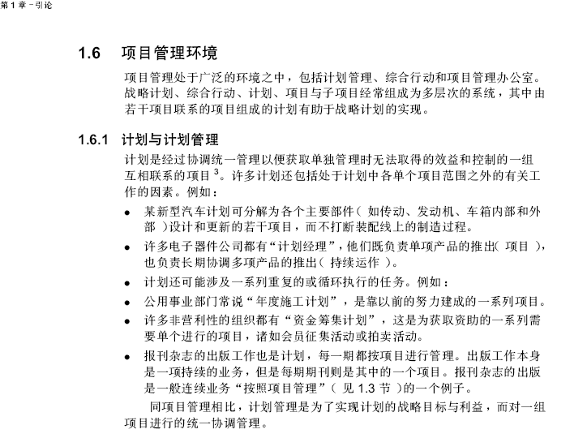
28

Slide 14
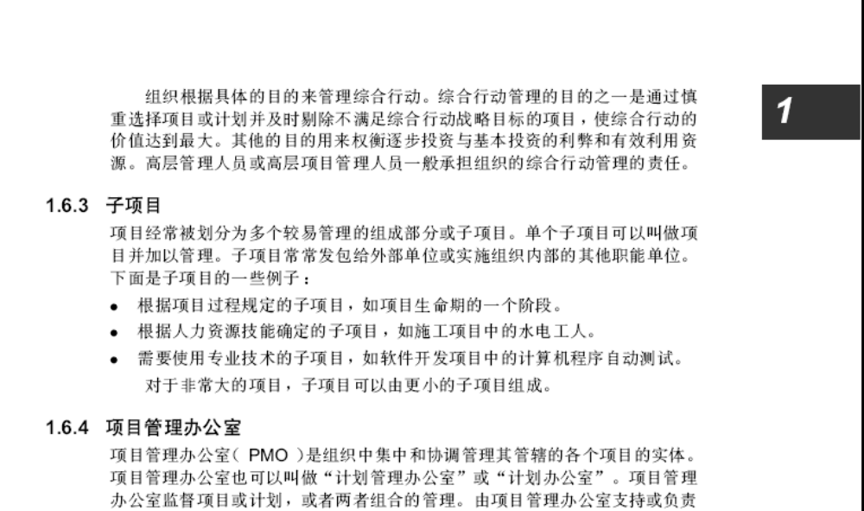
29

Slide 15
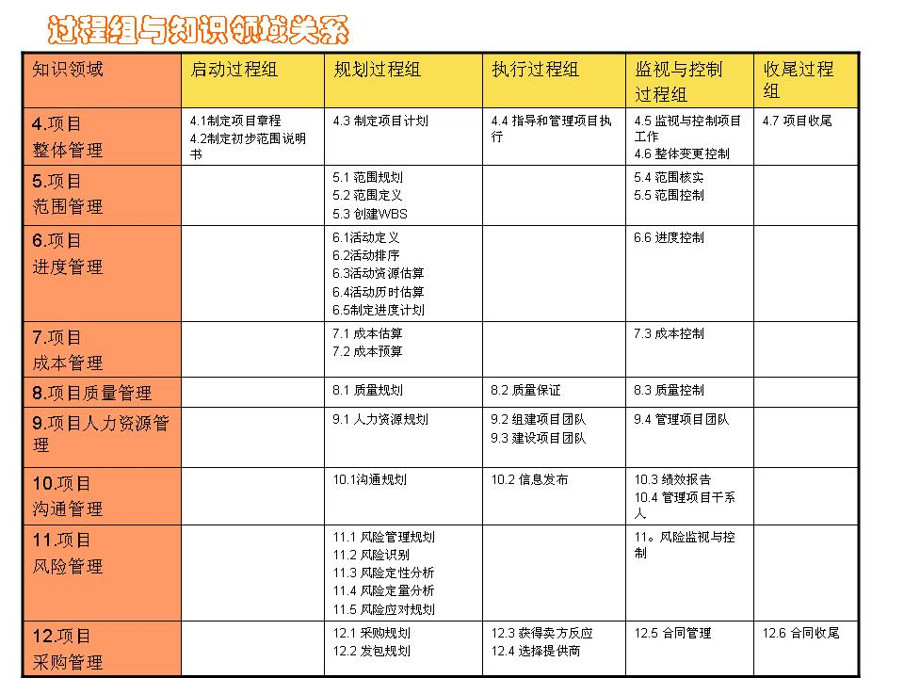
30

Slide 16
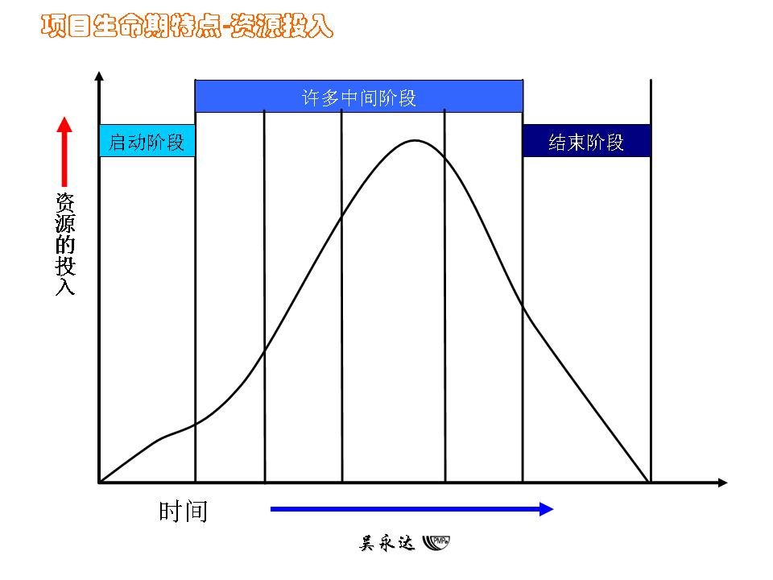

Slide 17
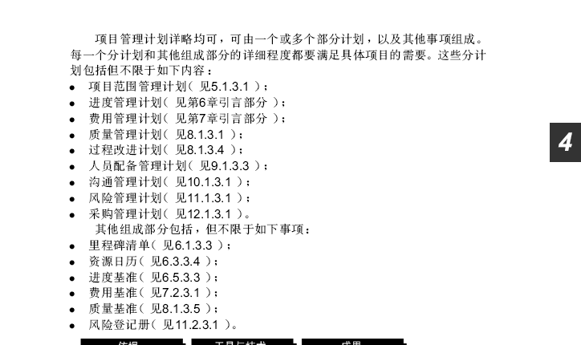
32

Slide 18
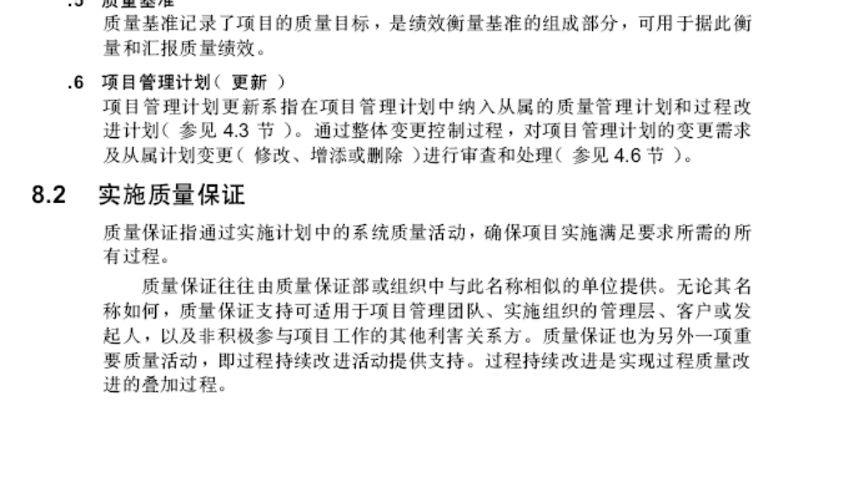
33

Slide 19
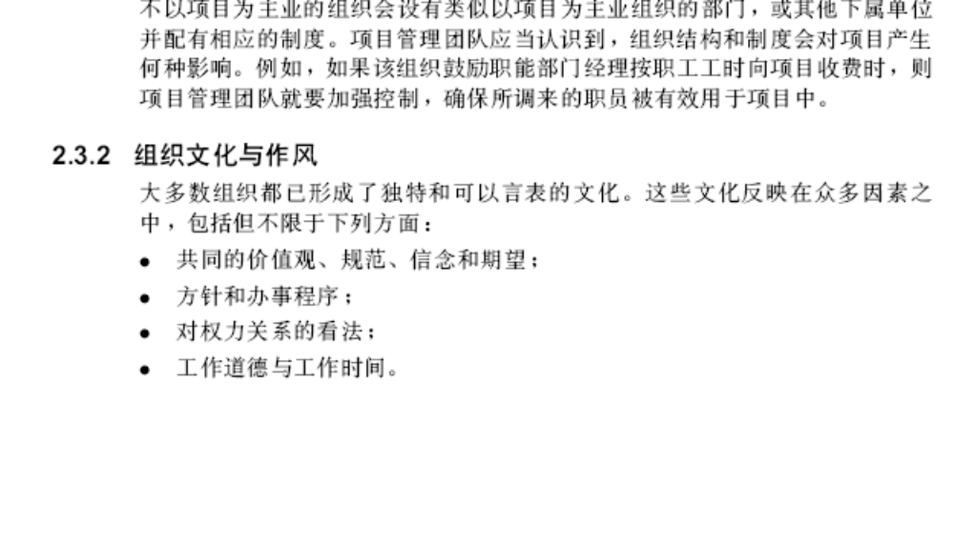
35

Slide 21
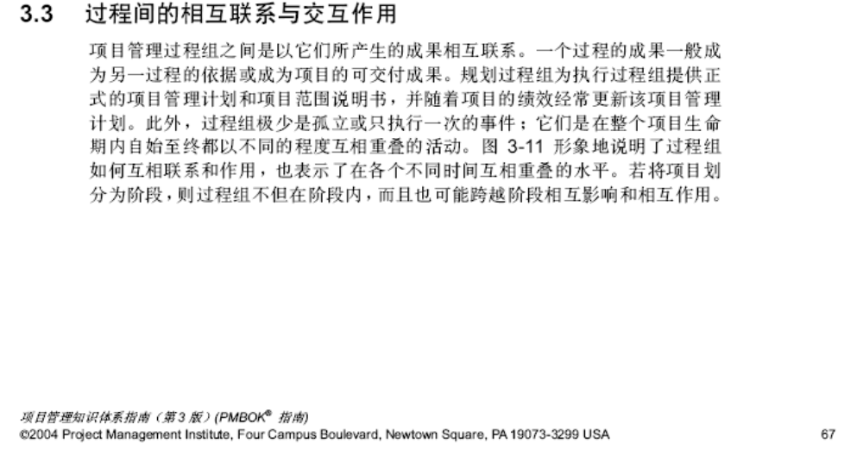
37、38、39

Slide 22
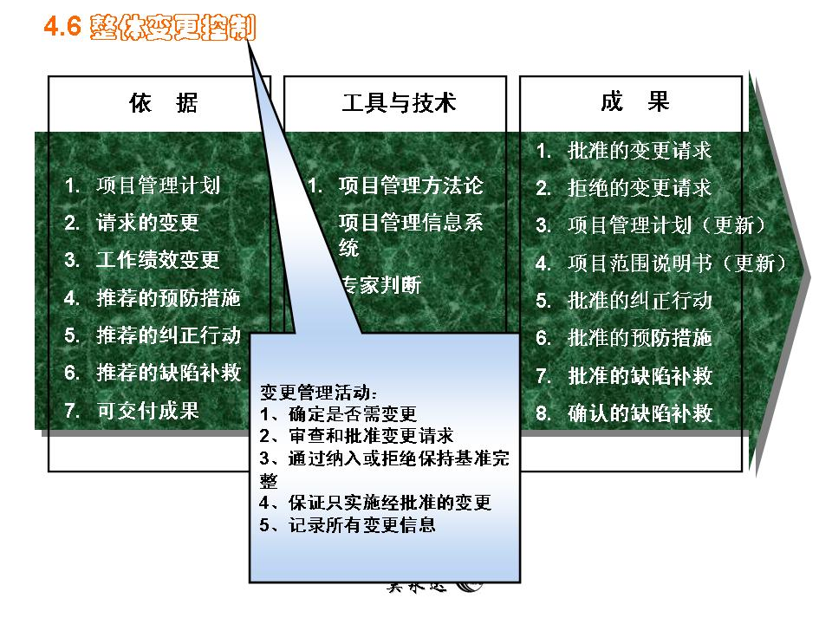

Slide 23
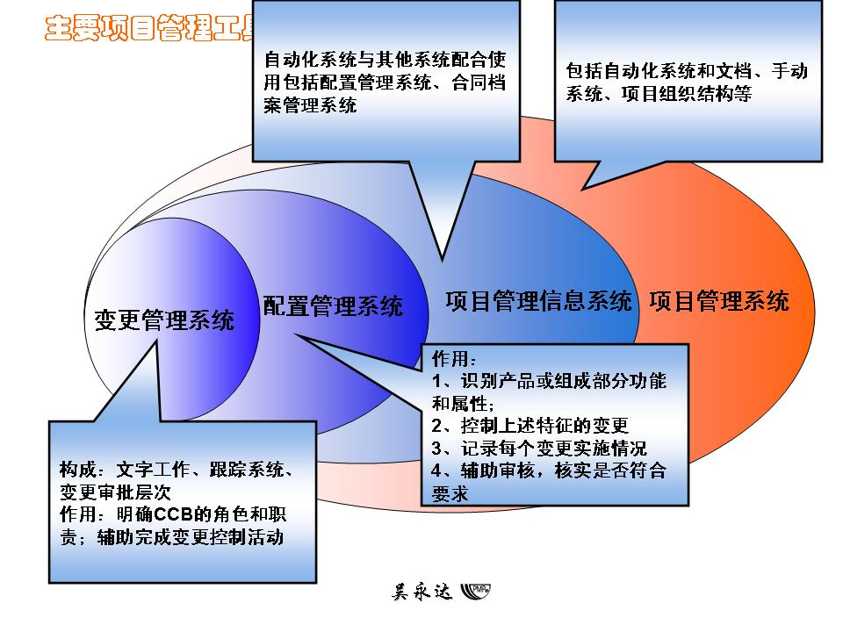

Slide 24
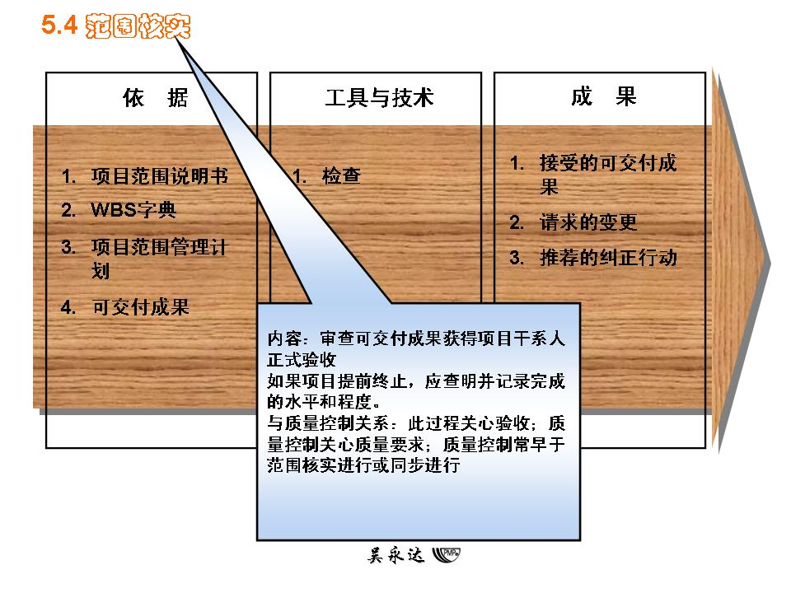

Slide 25

4.2 制定项目初步范围说明书
依 据
工具与技术
成 果
1. 项目章程
2. 项目工作说明书
3. 事业环境因素
4. 组织过程资产
1. 项目管理方法论
2. 项目管理信息系统
3. 专家判断
1. 项目初步范围说明书

Slide 26
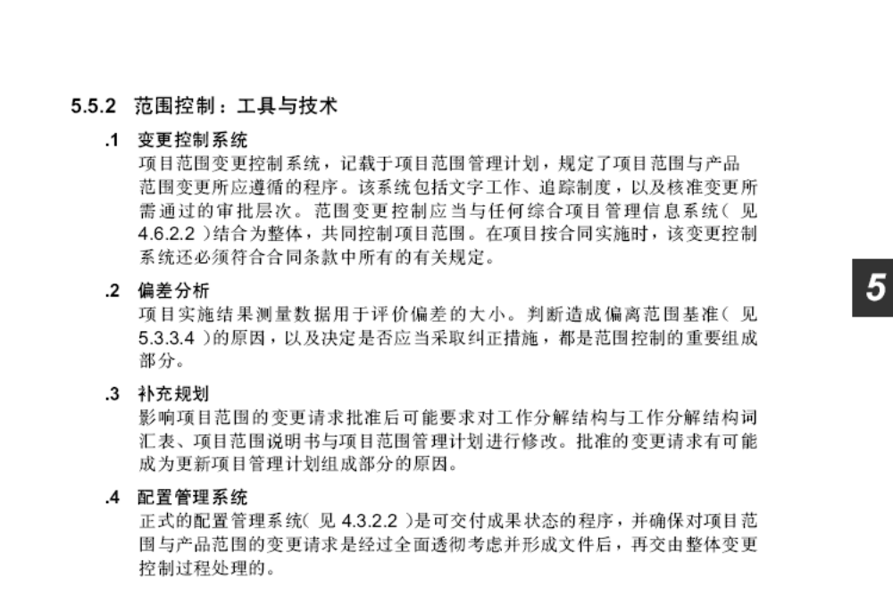
48

Slide 27
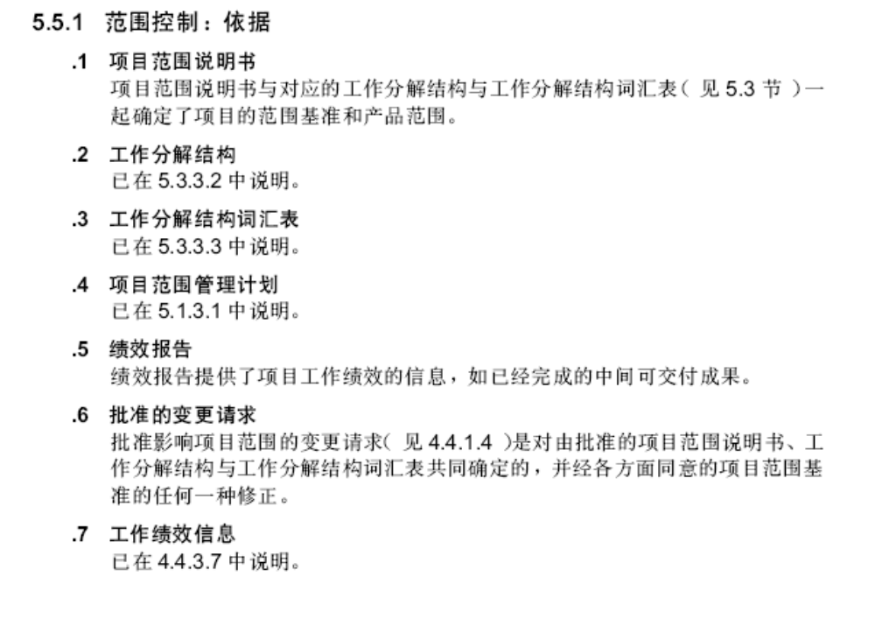
49

Slide 28
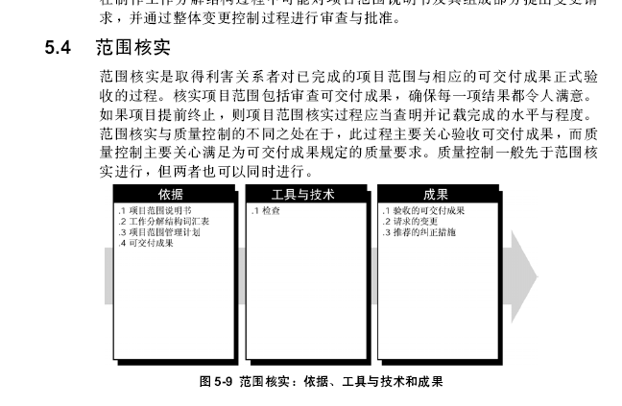
50

Slide 29



三种依赖关系
硬逻辑：必须先盖下层，才能盖上层
外部逻辑：依赖于其他因素，如只有天气合适，才适合滑雪
软逻辑：可以先高尔夫，再游泳，也可反之进行

Slide 30

6.1 活动定义
依 据
工具与技术
成 果
事业环境因素
组织过程资产
项目范围说明书
工作分解结构
WBS字典
项目管理计划
分解
模板
滚动式规划
专家判断
规划组成部分
活动列表
活动属性
里程碑列表
请求的变更
1、包括要进行的所有计划；
2、不包括范围外的活动
3、用于进度模型，属于项目管理计划
4、不是WBS的组成部分

Slide 31
59
50%+68%/2=84%
65分
80分
Te
68%
95%
99%
如果问在80分到50分之间到家的概率，则是68%
如果问在80分钟以上回家的概率，则是15%（大约），在正态图位置为“大约平均值右侧超过一个标准差”

Slide 32


61、选择不同的进度制定方法
活动排序逻辑 | 排序方法 | 活动历时确定性 | 制定项目进度方法
有分支和回路 | CDM | 无论是否确定 | GERT
需要使用开始-开始关系或结束-结束关系 | PDM | 使用确定值估算 使用三点估算 | CPM PERT
只需要结束-开始一种关系 | ADM | 使用确定值估算 使用三点估算法 | CPM PERT

Slide 33

7.2 成本预算
依 据
工具与技术
成 果
项目范围说明书
工作分解结构
WBS字典
活动成本估算
活动成本估算支持信息
项目进度
资源日历
合同
成本管理计划
费用汇总
储备金分析
参数估算
资金限制平衡
成本基线
项目资金需求
成本管理计划（更新）
请求的变更
管理储备
1、由管理层控制
2、对付未知-未知事件
3、不是项目成本基准一部份
4、在预算内

Slide 34
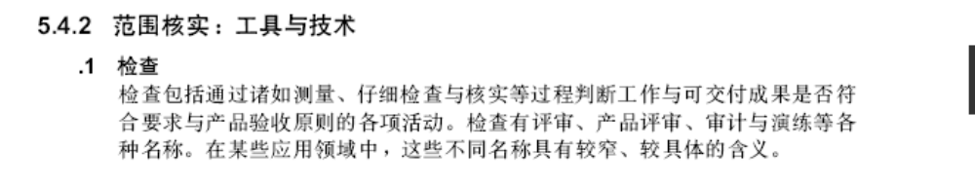
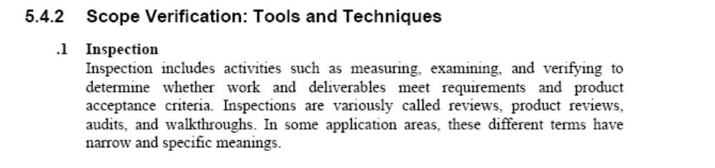
64

Slide 35
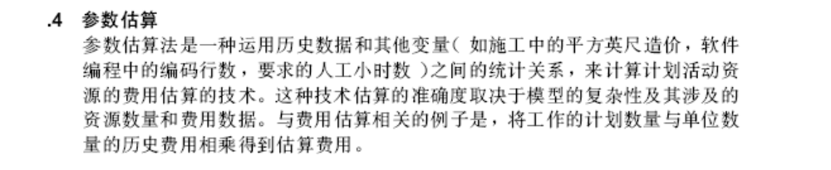
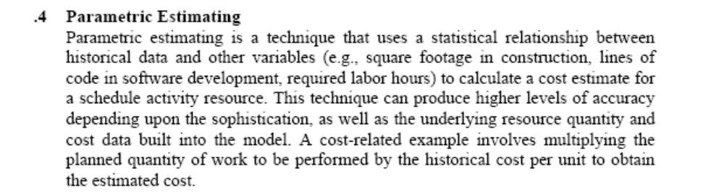
65

Slide 36
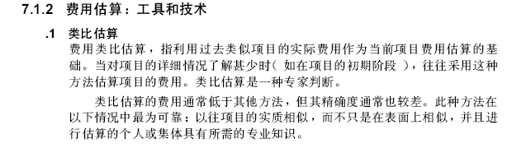
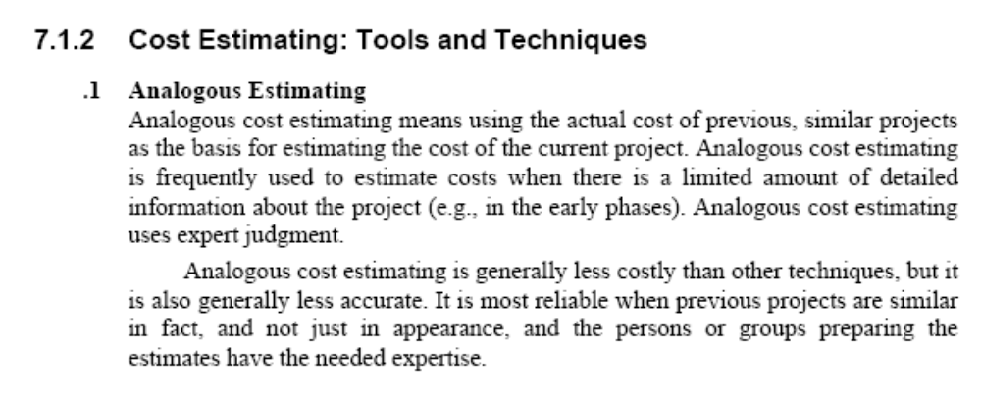
66

Slide 37

变更应对分析
变更申请 | 项目阶段 | 变更影响大小 | 应对策略
大
遵循变更控制程序
计划、执行期
小
遵循变更控制程序
提交变更申请
大
签订新合同
后期或收尾
小
35%
说服客户取消
60美元

Slide 38
变更控制流程图
开始
取消
1 产生变更想法
2 PM和团队分析影响
3 将评估结果通知变更发起人（客户）
NO
4 CCB审批
7 分发新文档
6 记录变更
实施情况
5 执行变更
YES
结束

Slide 39
70 Shared LeaderShip
1、分享式领导，又名共享领导、共同领导
2、“由协力双边. 或多边的領导者为了共同议题，彼此进行跨越疆界的对话、权力分享 ”
Shared leadership ，又名 共同领导。企业通常会使用两种方法：高阶主管聚焦及共同领导（shared leadership）。高阶主管聚焦是传统的方法，亦即从员工中找出一群潜力高、具备管理能力的员工，让这群员工在企业内不同部门快速轮调累积经验，再从中挑选出几位担任高阶主管，最终再挑出企业CEO。许多大型企业如IBM、GE与百事可乐等，都是运用这种方式。 然而，高阶主管聚焦并不适合所有企业，特别是期望建立良性循环的企业。这种企业的做法，往往是在各个不同层级发展领导人，并公开企业策略，让所有员工了解企业的任务与方向，也让每个员工都有出头的机会。宝洁公司CEO雷富礼（A. G. Lafley）便指出，这种方式让员工对企业比较会有拥有感。

Slide 40
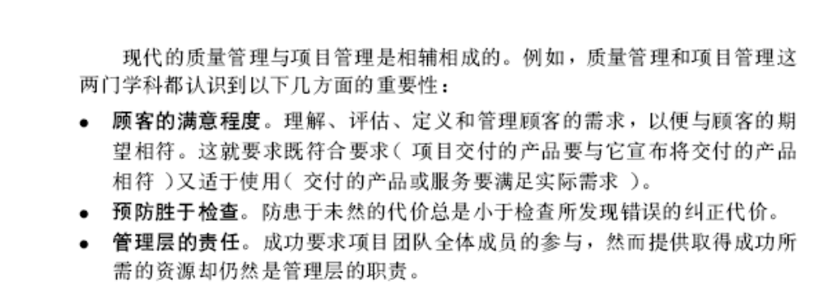
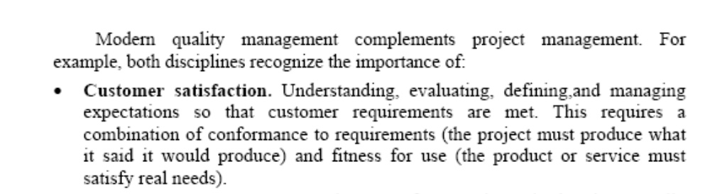
71

Slide 41
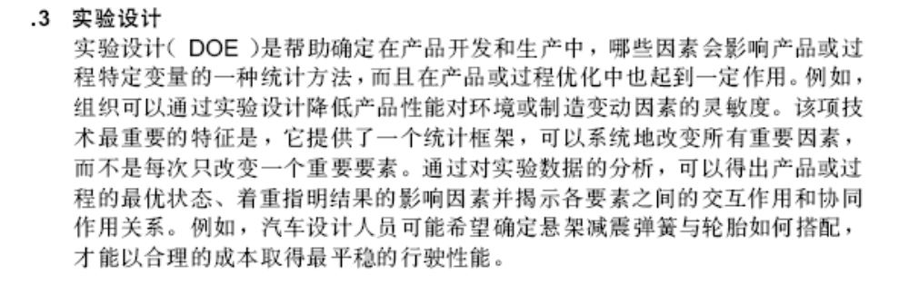
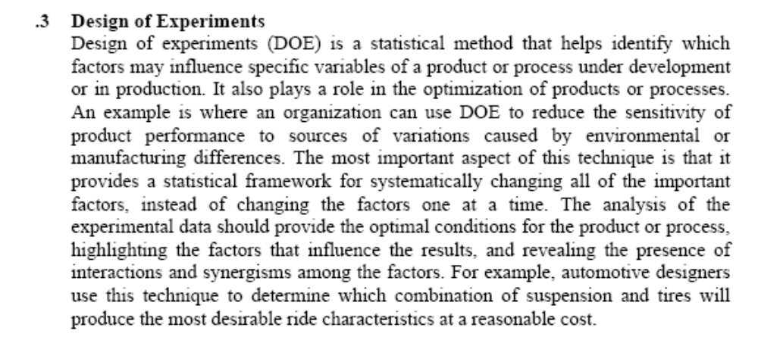
73

Slide 42
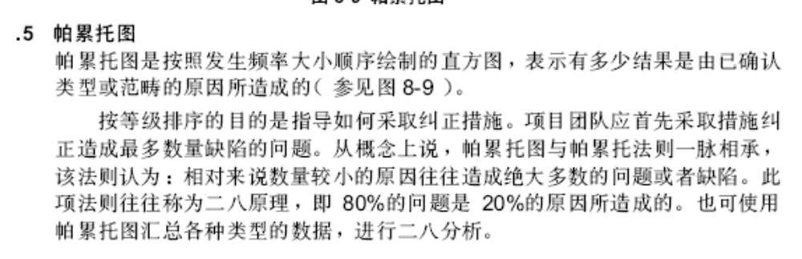
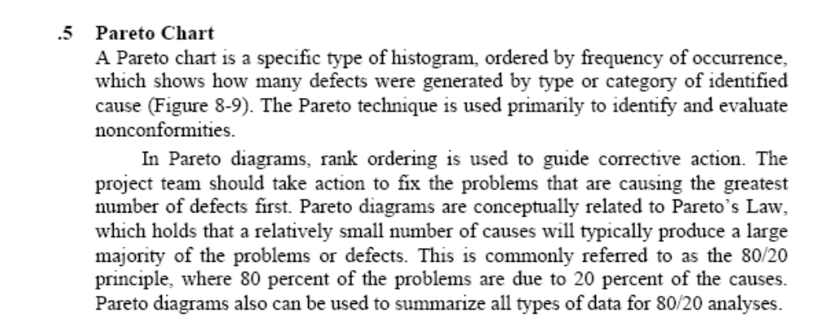
75

Slide 43
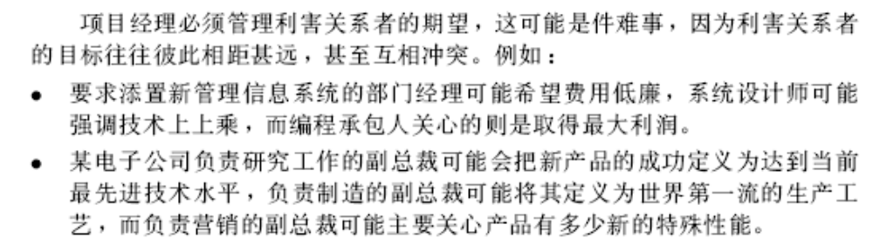
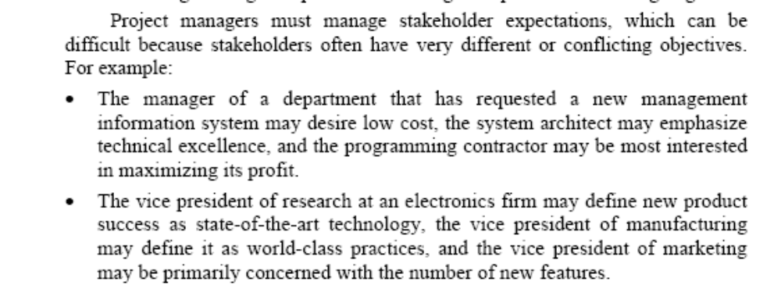
78

Slide 44
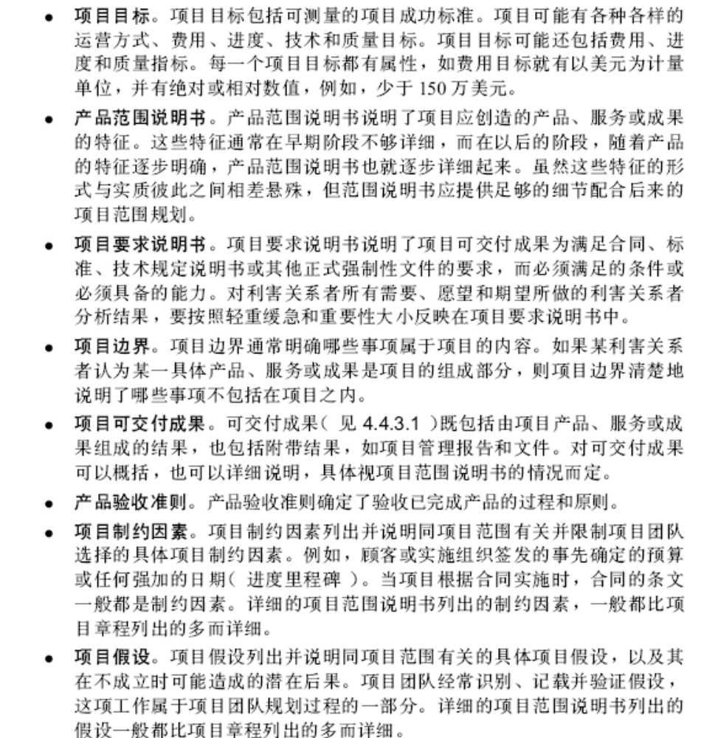
82

Slide 45
86 收尾步骤
开始
1 确定收尾程序
2 执行合同收尾（产品核实、接受）
3 执行管理收尾程序
6 资源遣散
5 项目归档
4 更新组织过程资产（人员技能）
结束

Slide 46
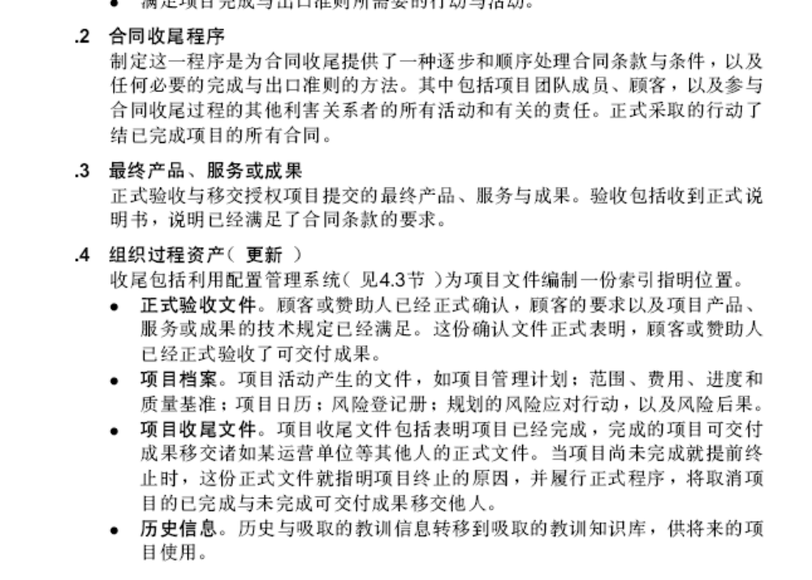
94

Slide 47
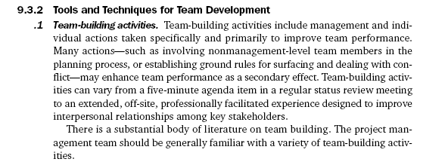
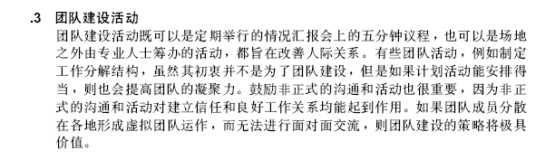
102

Slide 48
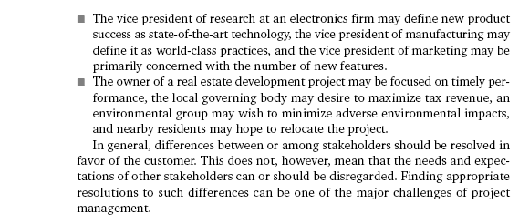
106

Slide 49

风险应对主要措施
名称 | 特点 | 情景
回避Avoid | 改变计划或范围 | 去掉WBS中有风险的工作包 或由第三方来消除
消除Mitigate | 降低概率或后果 | 雇佣有经验的雇员
转移Transference | 转给第三方 | 购买保险或第三方担保
积极接受Acceptance | 准备备用计划 准备应急储备金 | 有风险不能回避和减轻，准备备用计划
被动接受Acceptance | 什么都不作

Slide 50
项目生命期成本与风险比较
高
风险概率
项目累计成本
低
项目进展

Slide 51
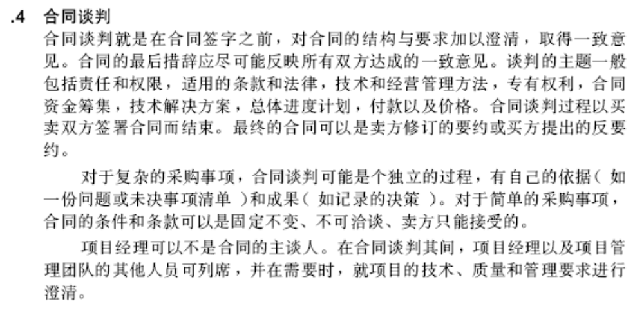
118

Slide 52
变更控制流程图
开始
取消
1 产生变更想法
2 PM和团队分析影响
3 将评估结果通知变更发起人（客户）
NO
4 CCB审批
7 分发新文档（根据沟通管理计划）
6 记录变更
实施情况
5 执行变更
YES
结束

Slide 53






123 冲突管理
面向解决问题
强制
Win-lose
解决问题
Win-win
妥协
（各让一步）
撤退
Lose-leave
调和
（求同存异）
Yield-lose
面向人际关系

Slide 54
风险监控
执行风险应对规划
已识别的
采取了积极的接受
应急计划或风险储备
如果不能达到效果
执行额外的风险应对规划
风险
当前已发生负面
权变措施
新风险
尚未发生
更新识别、分析、应对规划

Slide 55
成本估算等级
估算类型 | 何时做 | 目的 | 精度
初步估算（量级估算）ROM | 可行性研究 | 选项决策提供成本估算 | -25%~+75% -50%~+100%
预算估算 | 设计阶段 | 将资金拨入预算计划 | -10%~+25%
确定性估算 | 项目实施前 | 为采购提供详情，估算实际成本 | -5%~+10%

Slide 56
成本类别
名称 | 含义 | 举例
直接成本 | 可以从项目上找到直接出处 | 技术人员工资
间接成本 | 多个项目分摊 | 水费、房租、管理费用
固定成本 | 不会随着产品生产数量而增加 | 计算机
可变成本 | 随着生产产品的数量增加而增加 | 原材料
可控成本 | 项目经理可以控制的 | 直接、可变
不可控成本 | 项目经理不能直接控制 | 间接、固定、其他
机会成本 | 因为选择另一个机会而放弃的机会原来可以获得的收益 | 为了选择A，放弃B，B的收益就是A的机会成本
沉没成本 | 以前花出去的费用，在确定是否继续做项目时不需要考虑 | 当项目最终可研结果是取消项目时，那么该项目可研费用就属于沉没成本

Slide 57
132 变更控制流程图
开始
取消
1 产生变更想法
2 PM和团队分析影响
3 将评估结果通知变更发起人（客户）
NO
4 CCB审批
7 分发新文档
6 记录变更
实施情况
5 执行变更
YES
结束

Slide 58
活动逻辑关系表达
完成-开始（FS）
滞后（Lag）
2天
活动A
活动B
活动A
活动B
活动A完成2天后，活动B才能开始
开始-开始（SS）
活动A
活动B
提前（Leading）
-2天
活动A
活动B
活动A
活动A完成2天前，活动B就开始
完成-完成（FF）
活动B

Slide 59
8.3 质量控制
依 据
工具与技术
成 果
质量管理计划
质量标准
质量检查单
组织过程资产
工作绩效信息
批准的变更请求
可交付成果
因果图
控制图
流程图
柱状图
帕累托图
趋势图
散点图
统计抽样
检查
缺陷修补回顾
质量控制测量
确认的缺陷补救
质量基线（更新）
推荐的纠正行动
推荐的预防措施
请求的变更
推荐的缺陷补救
组织过程资产
确认的可交付成果
项目管理计划（更新）

Slide 60
控制图
7点规则
控制上限UCL
标准值
控制下限LCL
质量失控（Out of Control）
过程处于正常范围内，就不应对其进行调整；过程如果失控，则必须对其调整

Slide 61
风险应对主要措施
名称 | 特点 | 情景
回避Avoid | 改变计划或范围 | 去掉WBS中有风险的工作包 或由第三方来消除
消除Mitigate | 降低概率或后果 | 雇佣有经验的雇员
转移Transference | 转给第三方 | 购买保险或第三方担保
积极接受Acceptance | 准备备用计划 准备应急储备金 | 有风险不能回避和减轻，准备备用计划
被动接受Acceptance | 什么都不作

Slide 62
142 采购规划
依 据
工具与技术
成 果
事业环境因素
组织过程资产
项目范围说明书
工作分解结构
WBS字典
项目管理计划
自制-购买分析
专家判断
合同类型
采购管理计划
合同工作说明书
自制-购买决策
请求的变更
目的是让潜在提供商能确定是否有能力提供服务
详细程度，视需要而定

Slide 63
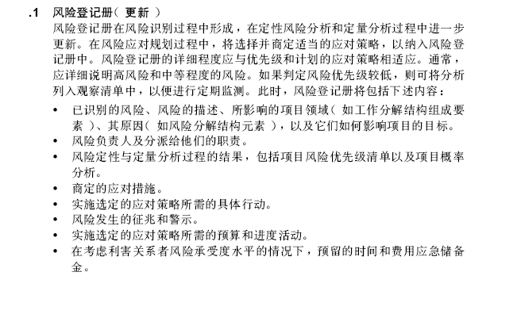
150

Slide 64

178
固定最高价成本加奖励合同
最高限价 360 000 | 合同 | 实际(Actual) | 备注
 |  | 第一种情况 第二种情况
估计成本 | 300 000 | X | 根据实际支付的酬金计算实际话费的成本
酬金 | 40 000 | 40 000
分担比率 (Sharing Ratio) | 80:20
付款 | 340 000 | 24 000+X
支付酬金 | 40 000 | 24 000
支付酬金=（估计成本-实际成本）*卖方分担比率+酬金
24000=（30-X）*0.2+40000 X=380 000 （38万）

Slide 65
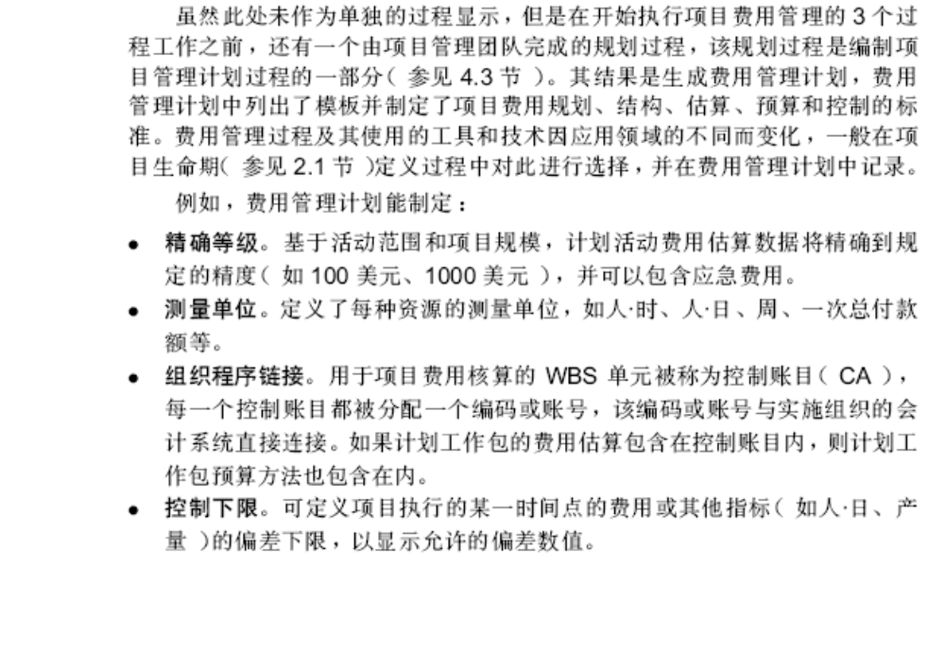
200

Slide 66
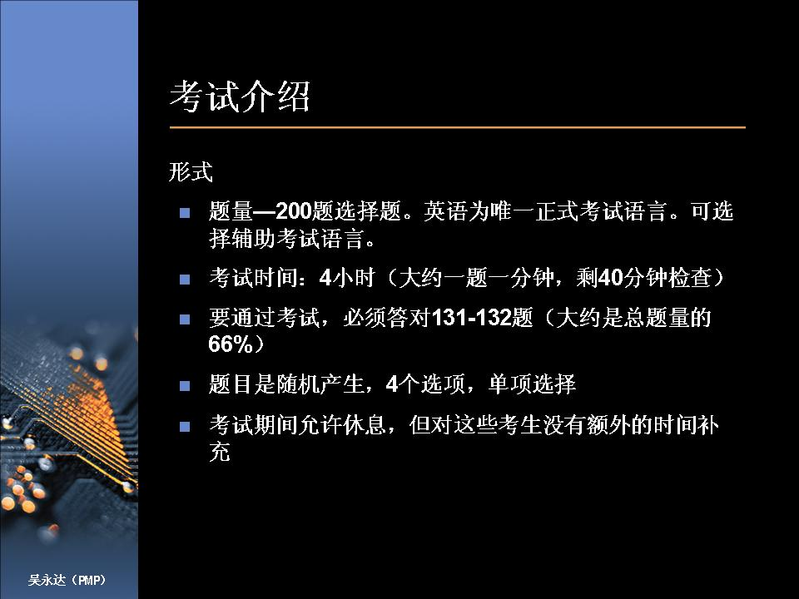

Slide 67
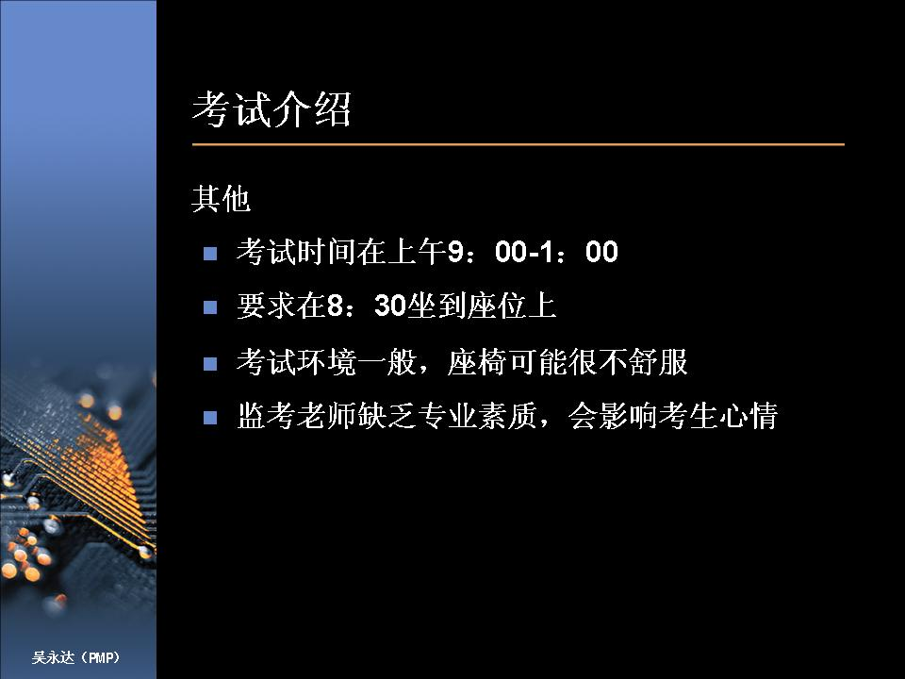

Slide 68
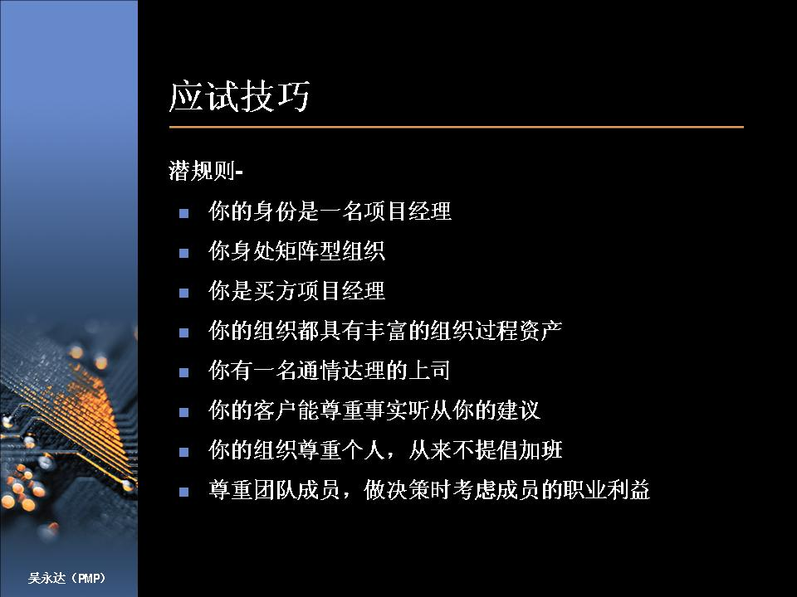

Slide 69


Slide 70


Slide 71


Slide 72


Slide 73


